Slide 1


Myths and Facts of the Lithuanian Labour Market

Slide 2
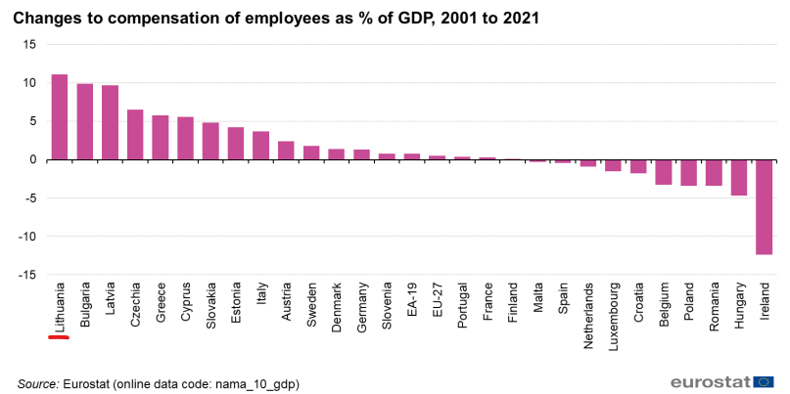
1. EMPLOYERS ARE SHARING: THE SHARE OF EMPLOYEES GREW THE MOST IN THE EU

Slide 3
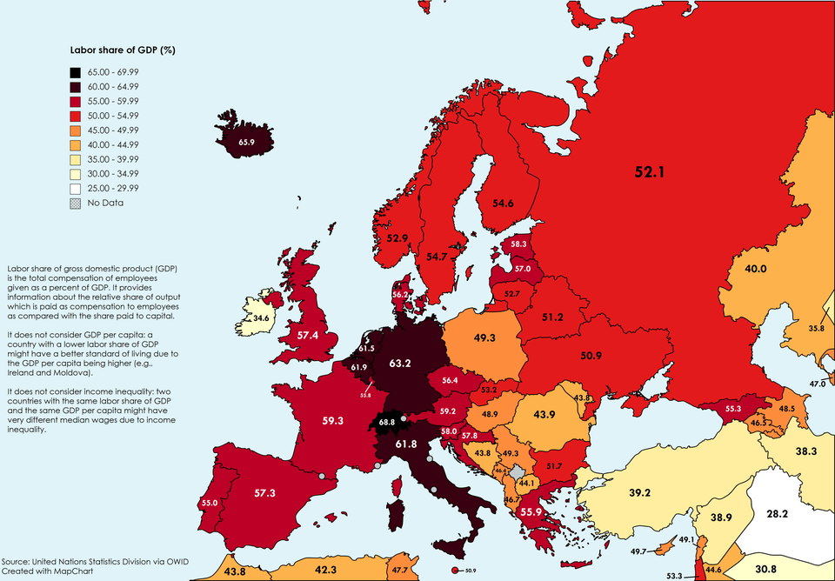
WAGES OVER 50% OF GDP

Slide 4
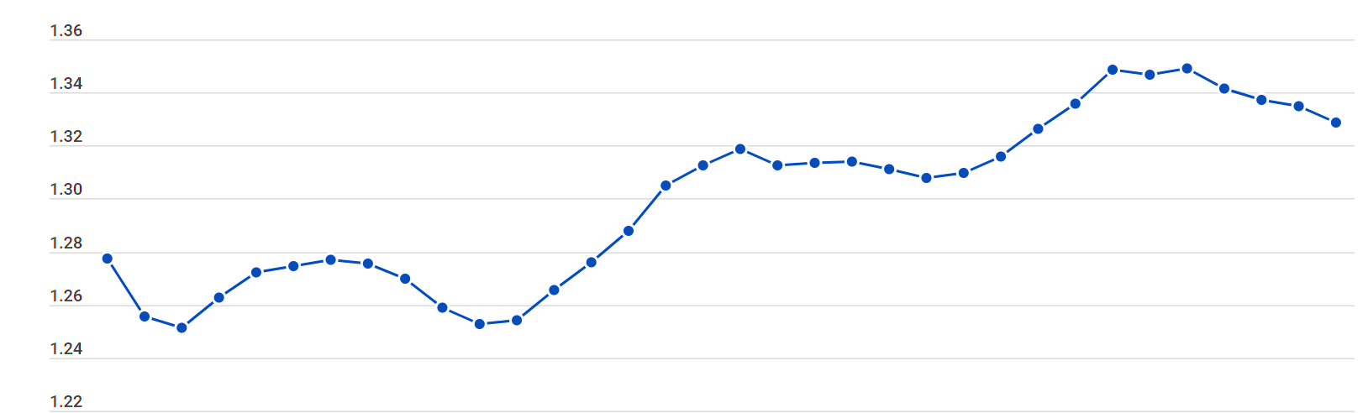

2. NO GREAT RESIGNATION IN LITHUANIA
Changes in the number of persons insured in all types of social insurance (mln. people)
February, 2021
September, 2020
January, 2021
August, 2020
July, 2020
June, 2020
March, 2020
August, 2021
October, 2020
July, 2021
September, 2021
November, 2021
October, 2021
December, 2021
June, 2022
November, 2020
June, 2021
July, 2022
December, 2020
August, 2022
April, 2020
May, 2022
October, 2022
May, 2020
April, 2022
September, 2022
November, 2022
March, 2022
December, 2022
February, 2022
January, 2022
May, 2021
April, 2021
March, 2021
Insured persons - are persons who pay state social insurance contributions themselves or have these contributions paid for them by insurers. Most often, these are employees working under employment contracts.
1 748 912
Working – age residents in Lithuania in 2022.

Slide 5
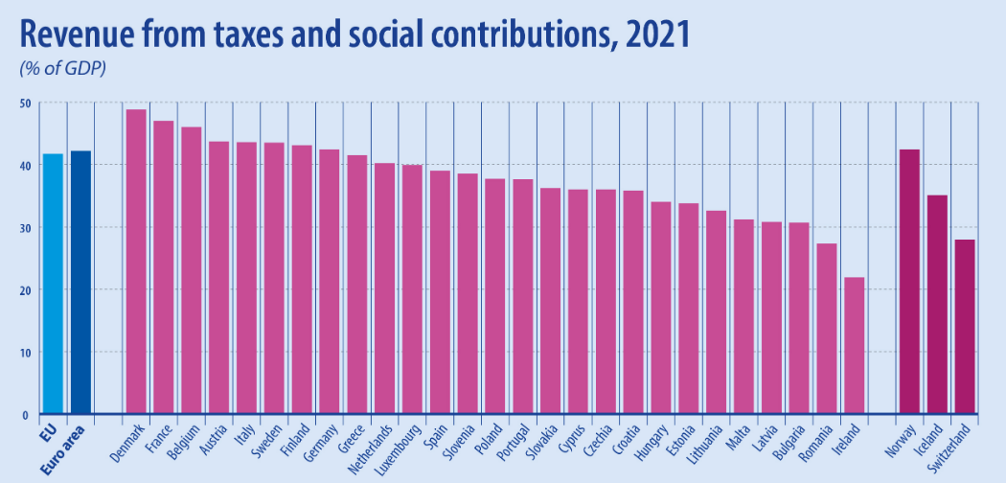
3. TAXES ARE LOWER IN LITHUANIA
Eurostat, source dataset: gov_10a_taxap

Slide 6
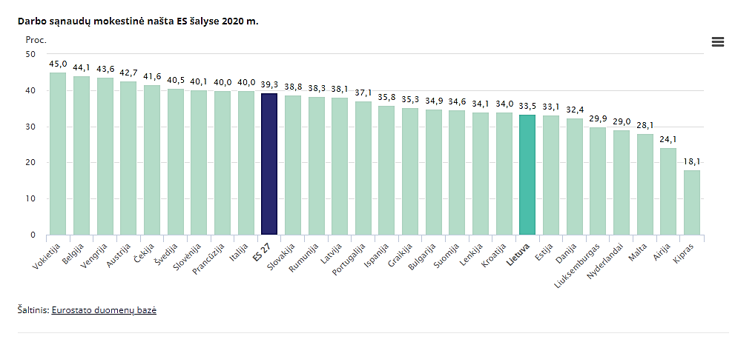
LABOUR TAXES ARE LOWER THAN AVERAGE

Slide 7
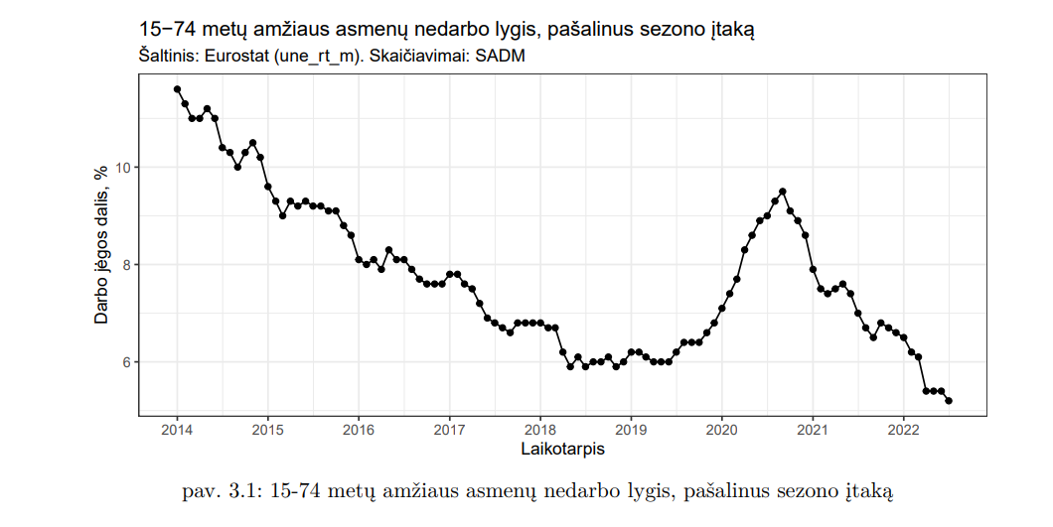
4. EMPLOYMENT HAS INCREASED WITH INCREASE OF MINIMUM WAGE
Notes:
2022 metų viduryje užfiksuotas nedarbo lygis paskutinį kartą toks žemas buvo tik 2008 metais.

Slide 8
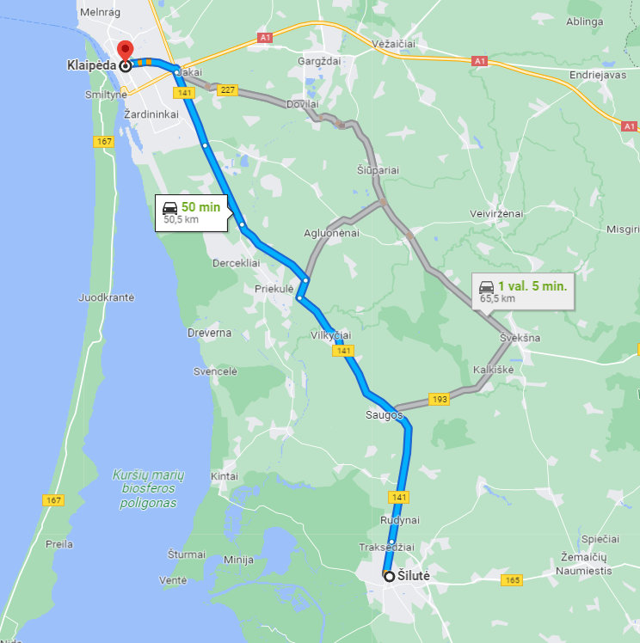
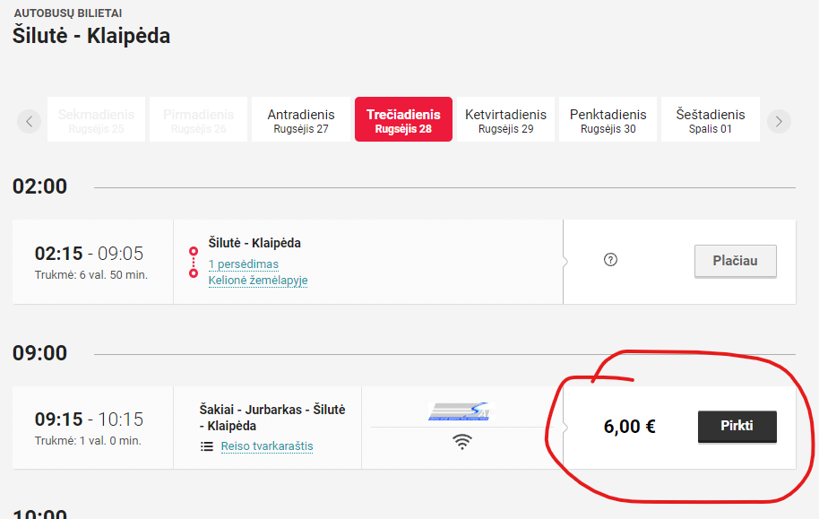
Šilute-Klaipėda trip: EUR 240 per month or 38% of MW
Notes:
Bedarbių skaičius nuosekliai mažėja, nemokamas viešasis (regioninis) transportas, didesnis MMA bei valstybės pastangos perkvalifikuojant bedarbius į paklausias profesijas galėtų reikšmingai prisidėti prie tolimesnio bedarbių skaičiaus mažėjimo

Slide 9

FORECASTS 2023
Small growth of GDP: 0,7%
Unemployment will increase by 1,1 p.p.
Salaries will increase: 9,1%
Inflation with slowdown: 9,4%
The influence of mw to inflation is small – less than 0,5%
The number of recipients is only 25k.
MW effects salaries up to median (approx. 1k EUR net);
21.2% MW increase would result in only 0.49% inflation.
GREAT UNCERTAINTY REMAINS
Energy prices are falling but are still very high. War continues.
Notes:
Nedarbo lygis išaugs nuo 5,9 proc. iki 7,0 proc., t.y. 1,1 proc.punkto (Ekonominės raidos scenarijus 2022–2025 metams, 2022 m. gruodis
https://finmin.lrv.lt/uploads/finmin/documents/files/ERS%20aprasymas_2022_gruodis.pdf)

Slide 10

MW 2023:
Bank of Lithuania: EUR 888 Government: EUR 840 (633 EUR net)
MW gross growth: 15%
Non-taxable income growth: 15.7% (up to EUR 625)
MW net + 100 EUR compared to 1 of January 2022

Slide 11
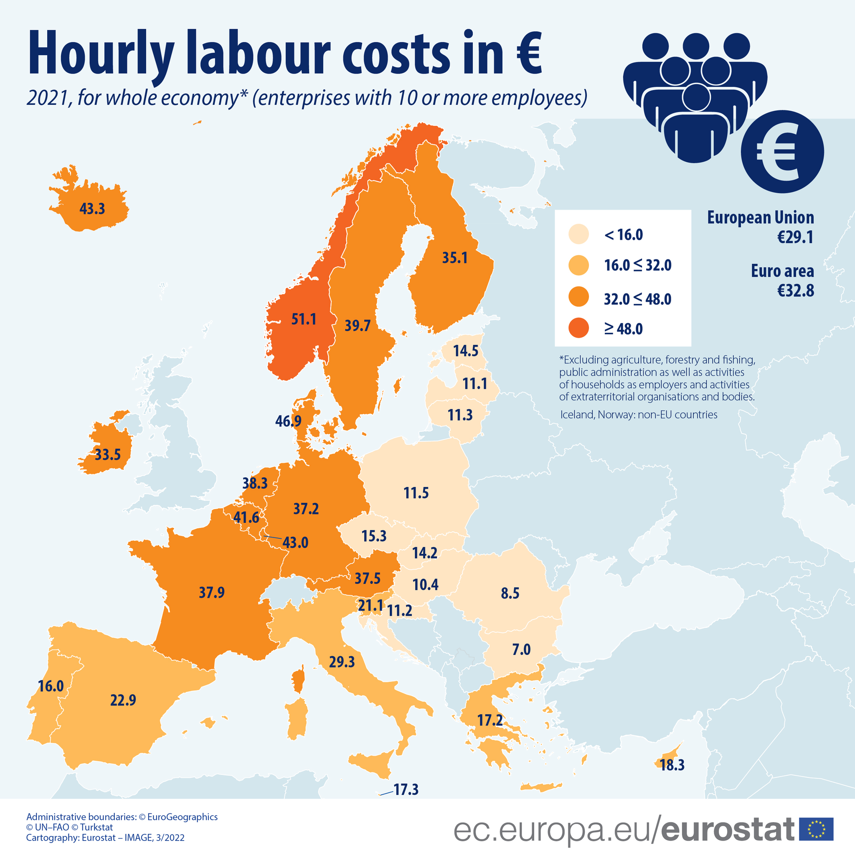
5. LOW WAGES = LOW INCOME FOR BUSINESS
The hourly wage is about 3 times lower than the EU average.
People have less disposable income to buy from business.

Slide 12
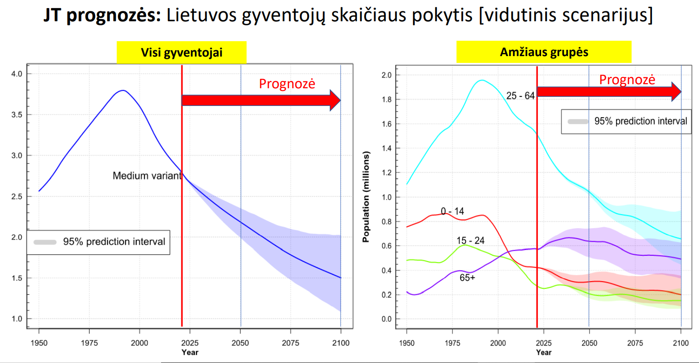
MAŽĖS DARBINGO AMŽIAUS ASMENŲ

Slide 13
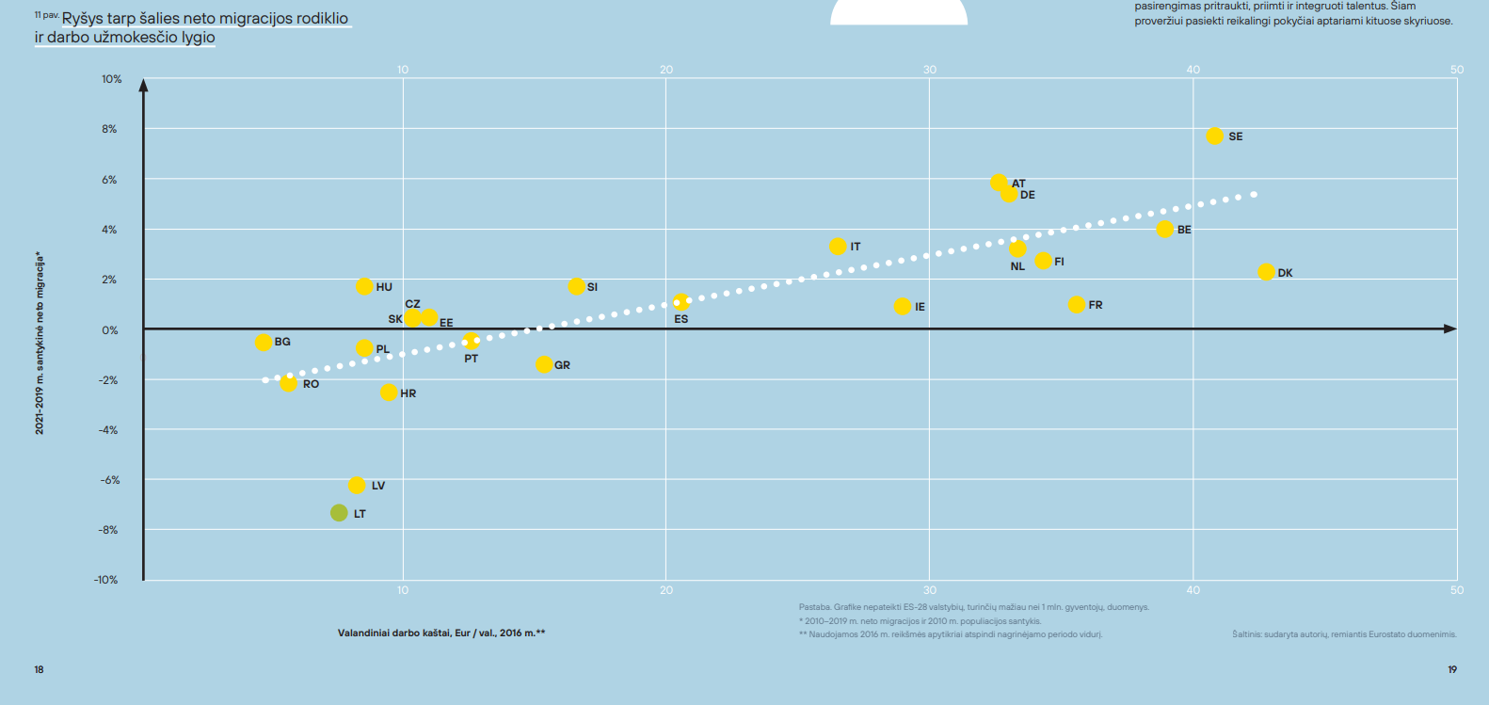
EMPLOYEES ARE LEAVING FOR BETTER WAGES

Slide 14
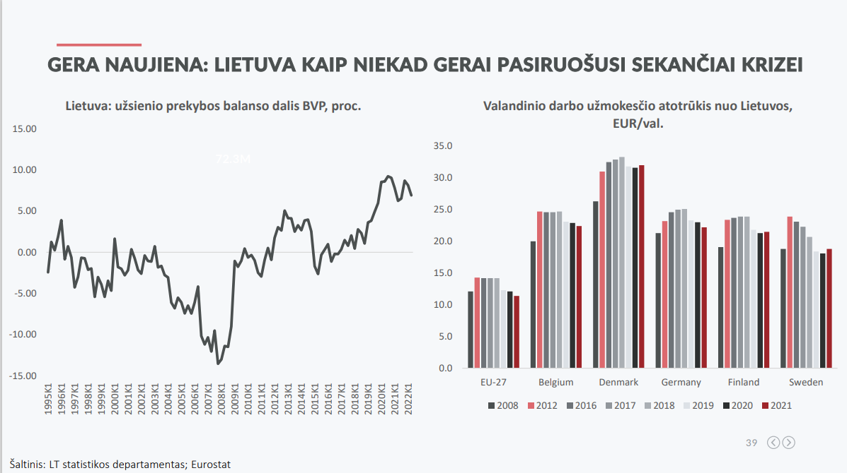
ATLYGINIMŲ SKIRTUMAS NEMAŽĖJA

Slide 15
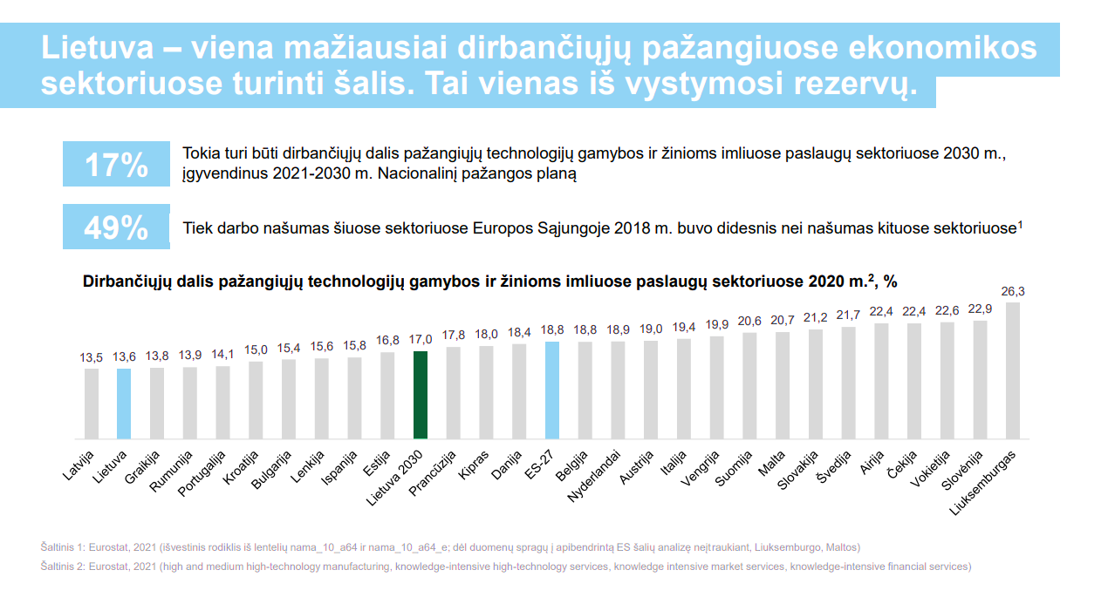
WE NEED MORE JOBS IN ADVANCED SECTORS

Slide 16
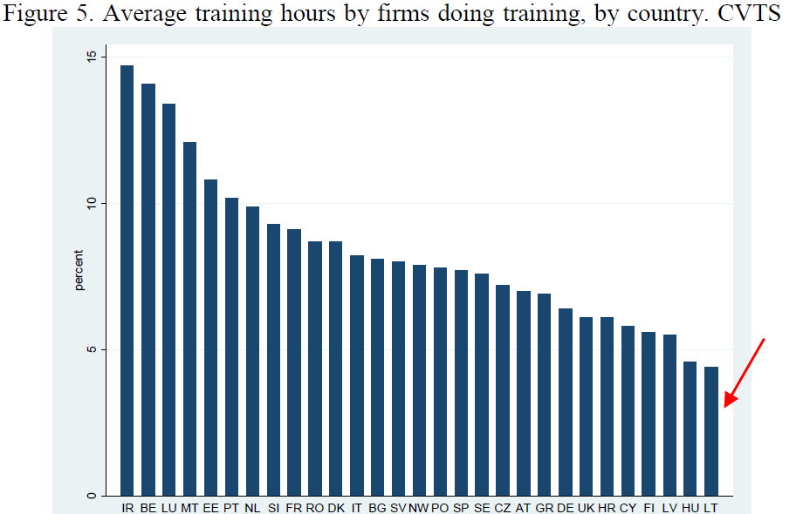
WE NEED MORE TRAINING
https://www.eib.org/en/publications/economics-working-paper-2020-03

Slide 17
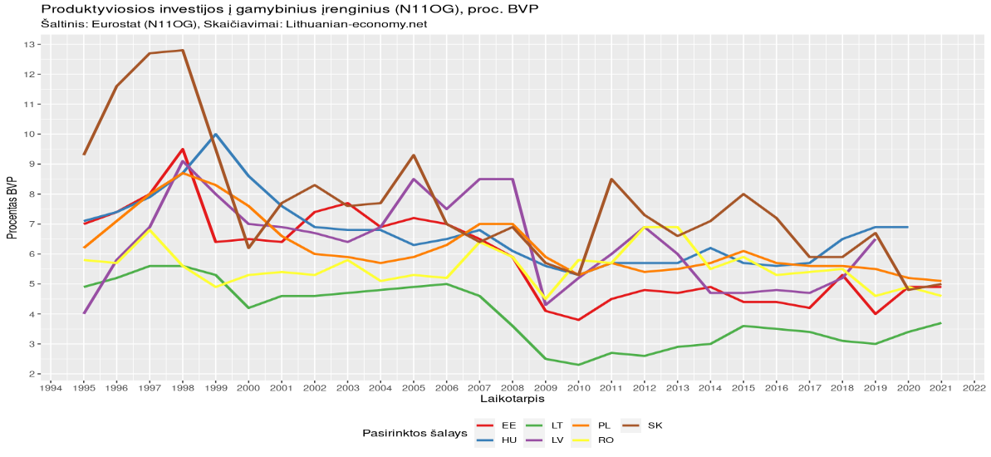
WE NEED MORE PRODUCTIVE EQUIPMENT

Slide 18
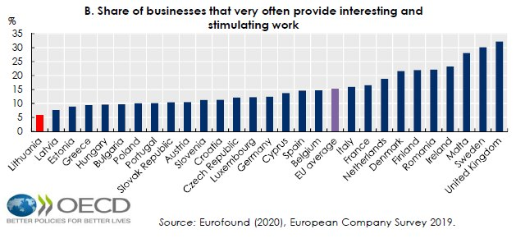
WE NEED BETTER MANAGEMENT

Slide 19

Postponing of social contributions to companies with 10%+ energy costs in their production (forecasted 475 M EUR)
7,5k EUR per employee for training employees for higher added value (81M EUR)
~26k EUR per digital or green job created (20M EUR) (25,1M EUR)
9,4k EUR per relocated employee: 6k EUR employer/ 3,4k EUR employee (high skilled and salary above 3,4k EUR per month)
1,2k EUR per month per employee for employing unemployed
SUPPORT MEASURES
Notes:
KVALIFIKACIJŲ IR KOMPETENCIJŲ ĮGIJIMO PRIEMONĖ
Tikslas:
Atsižvelgiant į globalias tendencijas, tokias kaip darbų automatizavimas, skaitmenizavimas, Žaliasis kursas, žiedinė ekonomika, pokyčiai energetikos rinkoje, siekiant didinti Lietuvos ekonomikos pažangumą, svarbu, kad kuo didesnę jos dalį sudarytų inovatyvus ir aukštą pridėtinę vertę kuriantis verslas. Turi būti pereinama prie skaitmeninės ir žiniomis grįstos ekonomikos, kurioje vyrauja gerai apmokamos ir aukštos kompetencijos reikalaujančios darbo vietos, vystomos inovacijos ir didelės vertės produktai. Į aukštą pridėtinę vertę orientuotos ekonomikos vystymas yra tarp svarbiausių Lietuvos tikslų, kurio neįmanoma pasiekti be tinkamas kompetencijas turinčios darbo jėgos. Asmenys, turintys reikiamas kvalifikacijas ir kompetencijas yra atsparesni neigiamiems ekonomikos pokyčiams, be to, jie geriau geba pasinaudoti atsirandančiomis naujomis galimybėmis darbo rinkoje.
Kvalifikacijų ir kompetencijų įgijimo priemonė suteiks galimybę 19,6 tūkst. darbo ieškančių asmenų (bedarbių ir užimtų) dalyvauti paramos mokymuisi priemonėse:
1. aukštą pridėtinę vertę kuriančių kvalifikacijų ir kompetencijų įgijime įgyvendinant:
- profesinio mokymo priemonę;
- įdarbinimo pagal pameistrystės darbo sutartį priemonę;
- neformaliojo suaugusiųjų švietimo priemonę (įskaitant aukštojo mokslo modulius);
2. neformaliojo švietimo ir savišvietos būdu įgytų kompetencijų pripažinimą, kai pripažįstamos aukštą pridėtinę vertę kuriančios kvalifikacijos ir kompetencijos.
Kvalifikacijų ir kompetencijų įgijimo priemonės įgyvendinimui skirta beveik 81 mln. Eur, priemonę numatyta įgyvendinti iki 2026 m. II ketv. (2023 metams priemonei skirta 25,9 mln. Eur).

